Slide 1









МШ “ Исидор Бајић”, Нови Сад
СТРУЧНО УСАВРШАВАЊЕ И НАПРЕДОВАЊЕ У ЗВАЊУ
октобар, 2025.
МИРЈАНА ЂУКИЋ-ПСИХОЛОГ
ОЛИВЕРА АМИЏИЋ-ПЕДАГОГ

Slide 2




Одакле почети?
ПРАВИЛНИК О СТАЛНОМ СТРУЧНОМ УСАВРШАВАЊУ И НАПРЕДОВАЊУ У ЗВАЊА НАСТАВНИКА, ВАСПИТАЧА И СТРУЧНИХ САРАДНИКА("Службени гласник РС", бр.109/2021)
Обратите пажњу на делове:
а)Стручно усавршавање (у установи и ван установе)
б)Напредовање у звању (наставници, стручни сарадници-педагог и психолог и библиотекари)
Чланови 6.,7., 16, 21, 22, 23-39

Slide 3


Реч-2 о члановима из правилника
A
A
A
?
A
?
6. Континуирано стручно усавршавање
7. Облици професионалног развоја
16. Праћење и остваривање стручног усавршавања запослених (порфолио, самовредновање, планирање, извештаји, примењивање стандарда компетенција...)
*Педагошки колегијум одређује свог члана да прати остваривање СУ,
2 пута годишње
22. дужности запослних
23. 44 сата стручног усавршавања (1 програм СУ из Каталога и 1 учешће на стручном скупу

Slide 4

Реч-2 о члановима из правилника
A
A
A
?
A
?
26-28. Услови за стицање звања:
1.педагошки саветник
2. самостални педагошки саветник
3. високи педагошки саветник
*Мерила за вредновање услова за стицање звања
*Показатељи остваривања образобвних циљева у областима рада (наставника и стручних сарадника)
30-39. Поступак за стицање звања
***више у једном од следећих слајдова

Slide 5
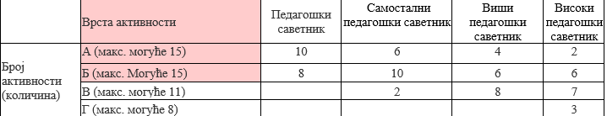


ВРСТЕ И БРОЈ АКТИВНОСТИ ЗА ЗВАЊА НАСТАВНИКА, ВАСПИТАЧА И СТРУЧНОГ САРАДНИКА
Уколико је наставник, васпитач и стручни сарадник остварио активност из врсте активности која није предвиђена за звање за које се пријављује, та активност може да замени само једну из сваке врсте која је прописана.
Али не знамо шта комисија оцењује/вреднује

Slide 6
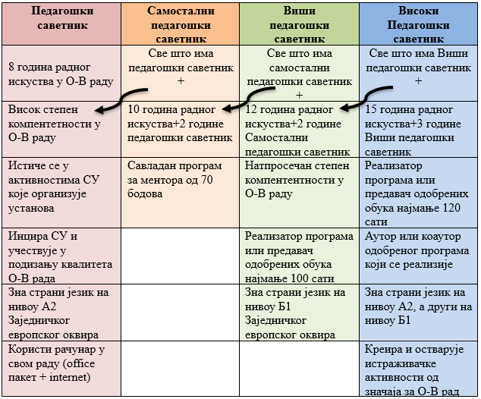
услови за стицање звања

Slide 7




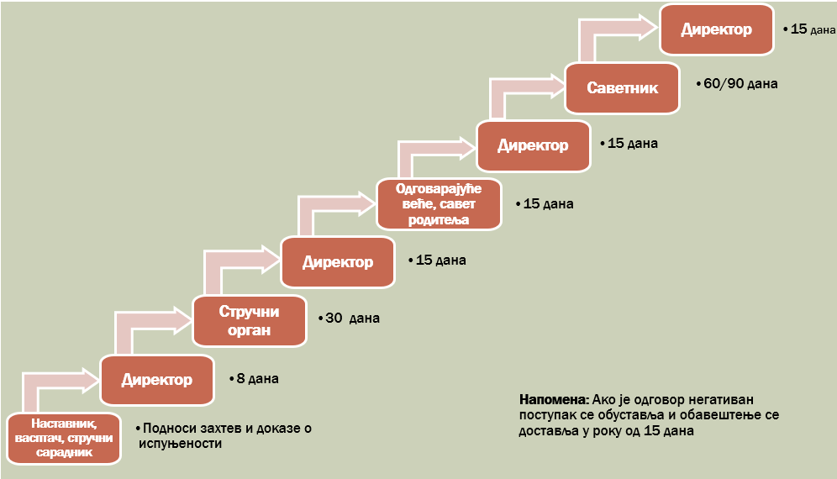
Поступак стицања звања

Slide 8
Поступак стицања звања
У установи звања из става 1. овог члана може да стекне до 25% од укупног броја запослених наставника, васпитача и стручних сарадника, и то:
*звање педагошког саветника до 15%,
*самосталног педагошког саветника - до 5%,
*вишег педагошког саветника - до 3%
*и високог педагошког саветника - до 2%.
Ако постоји потреба за избор у звања већег броја наставника, васпитача и стручних сарадника од броја из става 3. овог члана, избор у установи може да се изврши након добијене сагласности Министарства да су за то обезбеђена средства у буџету.

Slide 9


ВРСТЕ АКТИВНОСТИ ЗА СТИЦАЊЕ ЗВАЊА *НАСТАВНИЦИ*
А-од 1 до15
Б-од 1 до15
В- од 1 до 11
Г- од 1 до 8
Can you think of any more purposes?

Slide 10




ВРСТЕ АКТИВНОСТИ ЗА СТИЦАЊЕ ЗВАЊА *СТРУЧНИ САРАДНИЦИ*
Планирање и програмирање образовних активности (1.1. до 1.7.)
Сарадња са наставницима (2.1. до 2.11.)
Рад са ученицима (3.1. до 3.10.)
Сарадња сa родитељима и заједницом (4.1. до 4.5.)
Истраживање образовне праксе (аналитичко истраживачке активности) (5.1. до 5.5.)

Slide 11

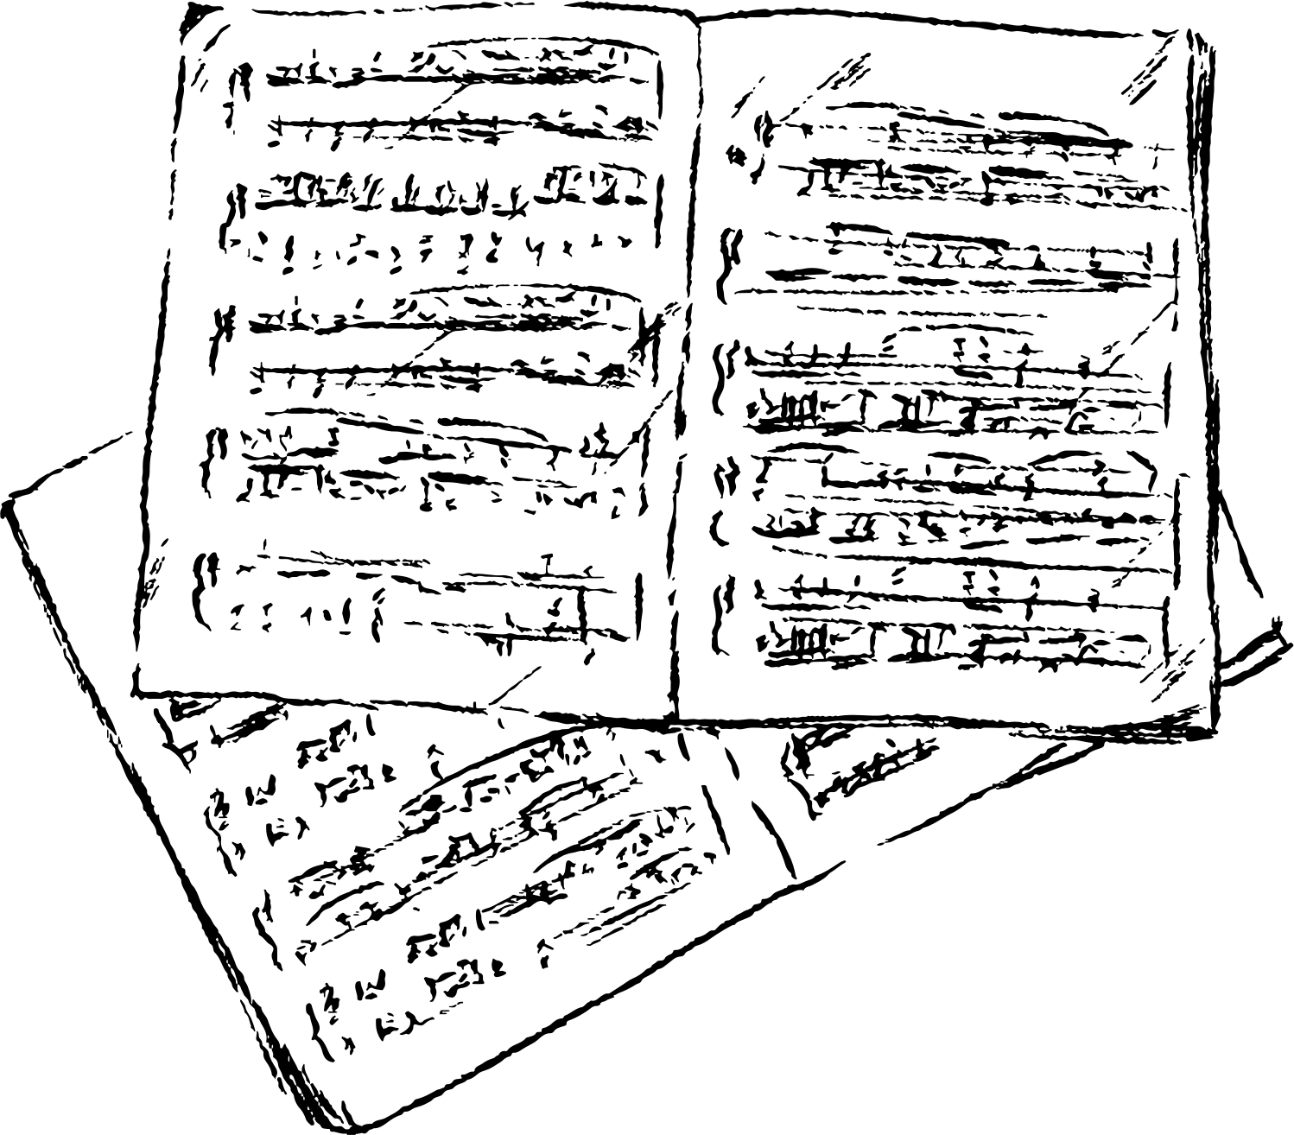




Области рада
1 . Уређење фонда;
2 . Рад са ученицима;
3 . Сарадња са наставницима;
4 . Информативно-документациони рад;
5 . Културни и јавни рад.
Библиотекар

Slide 12
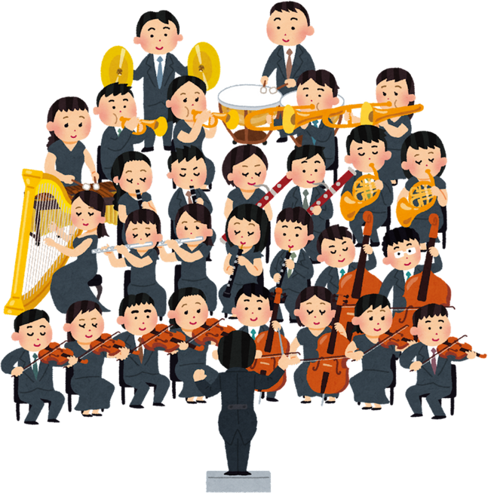



Шта раде наставници?
А
1 ) Извођење најмање два часа наставе на којима је присутан студент или приправник са ментором и заједничко
анализирање наставе ; (извештај ментора-доказ са анализом часа и припрема за час наставника приправника)
2 ) Извођење најмање пет огледних часова , односно активности ;
3 ) Тимско учествовање у припремању најмање пет часова наставе, односно активности у школи (смотре, фестивали,
преслушавања, концерти...);
4 ) Учешће у анализи најмање пет часова наставе, односно активности одржаних у школи ;
5 ) Коришћење аудио-визуелних средстава ради остваривања образовно-васпитних циљева(презентације, видео бим,
паметна табла, музички програми преко рачунара...);
6 ) Приказ новина стручном органу школе из научне дисциплине, односно области уметности из које изводи
наставу(иновације, рад са талентованима, инклузивне методе и сл.);
7 ) Организовање предавања, форума, смотре, књижевних скупова, академија или изложби радова у школи ;
8 ) припрема наставних средстава и њихово представљање стручном телу школе ;
9) Објављивање прегледа стручног рада или књиге у стручном часопису ;
10 ) Објављивање стручног рада у стручном часопису ;
11 ) Организовање одласка ученика у биоскоп, позориште, на концерте или спортске манифестације ;
12 ) Ангажовање у раду стручног актива, односно друштва на нивоу општине, односно града;
13 ) Учествовање на стручним скуповима на нивоу региона, односно Републике ;
14 ) Учествовање на стручним, односно студијским путовањима ;
15 ) Учествовање у активностима менторског рада студентима .

Slide 13

Шта раде наставници?
Б
1 ) Вођење радионица, најмање два различита излагања или огледна часа на стручном скупу или саветовању на
нивоу општине, односно града;
2 ) Истраживање васпитне праксе на нивоу друштвене заједнице и представљање њихових резултата на
Наставничком већу ;
3 ) Рад у стручном друштву на нивоу Републике (у руководству стручног друштва или стручних комисија);
4 ) Учешће у истраживачком пројекту у вези са унапређивањем образовно-васпитне праксе ;
5 ) Организовање рада ученичких организација и подстицање учешћа ученика у њима ;
6 ) Учествовање у изради школског програма ;
7 ) Објављивање приказа иностраног стручног рада, односно књиге која није преведена у стручном часопису ;
8 ) Организовање предавања, трибине, смотре, књижевних сусрета, академије или изложбе радова на нивоу
општине, града, односно Републике ;
9 ) Ауторство или коауторство примера добре праксе објављеног у публикацији центара, завода, Министарства,
научноистраживачких институција, стручних друштава и удружења ;
10 ) Учествовање у организовању регионалних, односно републичких семинара ;
11 ) Координација или вођење програма огледа на нивоу школе ;
12 ) Пласман ученика које је припремао наставник на општинским или окружним такмичењима ;
13 ) Рецензија уџбеника, приручника или радне свеске која је одобрена за употребу ;
14 ) Руковођење стручним активом, односно друштвом на нивоу општине или града ;
15 ) Учествовање у раду стручних комисија завода или Министарства .

Slide 14

Шта раде наставници?
В
1 ) Учествовање на међународном скупу или саветовању;
2 ) Креирање програма професионалног усавршавања у школи;
3 ) Координисање израде школског програма;
4 ) руководство стручног друштва на градском, односно регионалном или републичком нивоу;
5 ) Коауторство истраживачког пројекта у вези са унапређивањем образовно-васпитне праксе;
6 ) Подстицање и укључивање запослених у школи на различите облике стручног
усавршавања;
7 ) Пласман ученика припремљен од стране наставника на државним или савезним
такмичењима;
8 ) Координација истраживачког пројекта у вези са унапређивањем образовно-васпитне
праксе у оквиру друштвене заједнице;
9 ) Коауторство патентираног наставног средства;
10 ) Излагање или вођење радионице на стручном скупу, односно саветовању на републичком
нивоу;
11 ) Коауторство приручника или радне свеске одобрене за употребу.

Slide 15
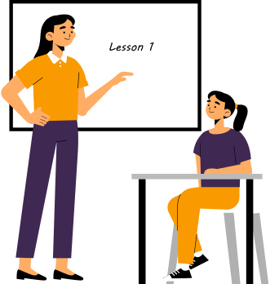
Шта раде наставници?
Г
1 ) Припрема ученика за међународна такмичења;
2 ) Подизање информатичке културе у школи са циљем размене информација;
3 ) Ауторство патентираног наставног средства;
4 ) Подстицање, учествовање или укључивање школе у међународне образовне пројекте;
5 ) Ауторство или коауторство одобреног програма или пројекта у образовању;
6 ) вођење радионице на међународном скупу или семинару, односно излагање;
7 ) ауторство истраживачког пројекта;
8 ) Ауторство, односно коауторство уџбеника или збирке задатака који су одобрени за употребу.

Slide 16

Answer Key
Да сумирамо
Имамо
Прикупљамо доказе
О чему водимо рачуна?
прикази, радионице, публикације, истраживања, дидактичко-методички материјали
семинари, вебинари, стручна усавршавања, ауторски радови, планирање, рад са ученицима и родитељима-иновативне методе...
пројекти, организовање семинара, такмичења, конкурси уџбеници, тимови, активи
порфолио, извештаји, излагања, угледни и огледни часови
анализа и дискусија, при мери добре птаксе, менторски рад

Slide 17
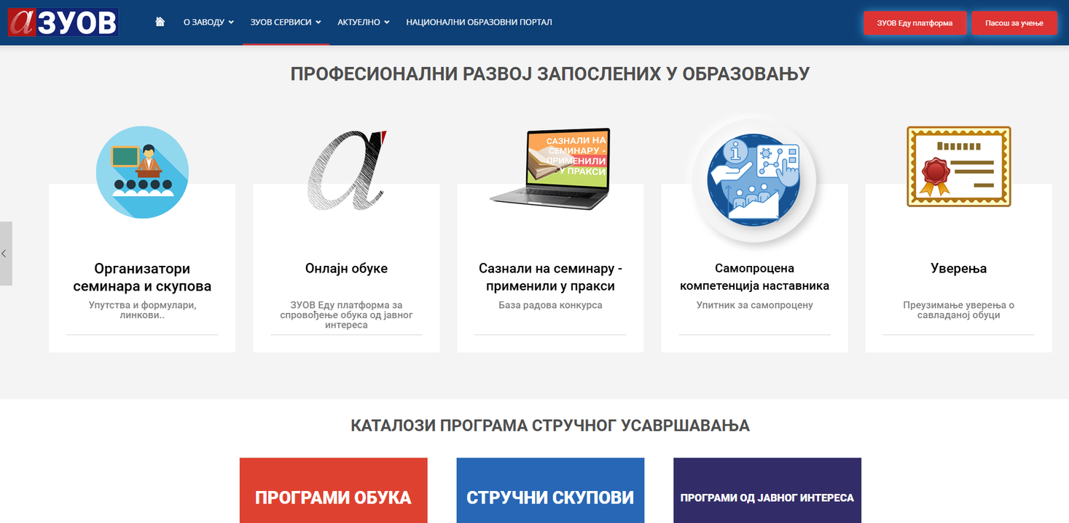

САМОВРЕДНОВАЊЕ СВОЈИХ КОМПЕТЕНЦИЈА
https://zuov.gov.rs/strucno-usavrsavanje-i-napredovanje/
Урадите тест
Одштампајте тест
Приложите тест

Slide 18

УВЕЋАЊЕ ПЛАТЕ
Протоколом је предвиђено да се плате запослених који су стекли једно од четири виша звања додатно увећају.
Повећање је планирано од јануарске плате 2024. године и износи:
1. 5 % за запослене са звањем Педагошки саветник,
2. 7 % за запослене са звањем Самостални педагошки саветник,
3. 10 % за запослене са звањем Виши педагошки саветник,
4. 12 % за запослене са звањем Високи педагошки саветник.

Slide 19
ДА ЛИ СМО СПРЕМНИ?
Н
НАСТАВНИЦИ
З
ЗВАЊЕ
СС
СТРУЧНИ САРАДНИЦИ
П
ВЕЋУ ПЛАТУ
Б
СУ
СТРУЧНО УСАВРШАВАЊЕ
БИБЛИОТЕКАРИ
У
С
ЗА УСПЕХ
СРЕЋНО
АКО НИСМО-БИЋЕМО!

Slide 20







love
ХВАЛА НА ПАЖЊИ

